Slide 1
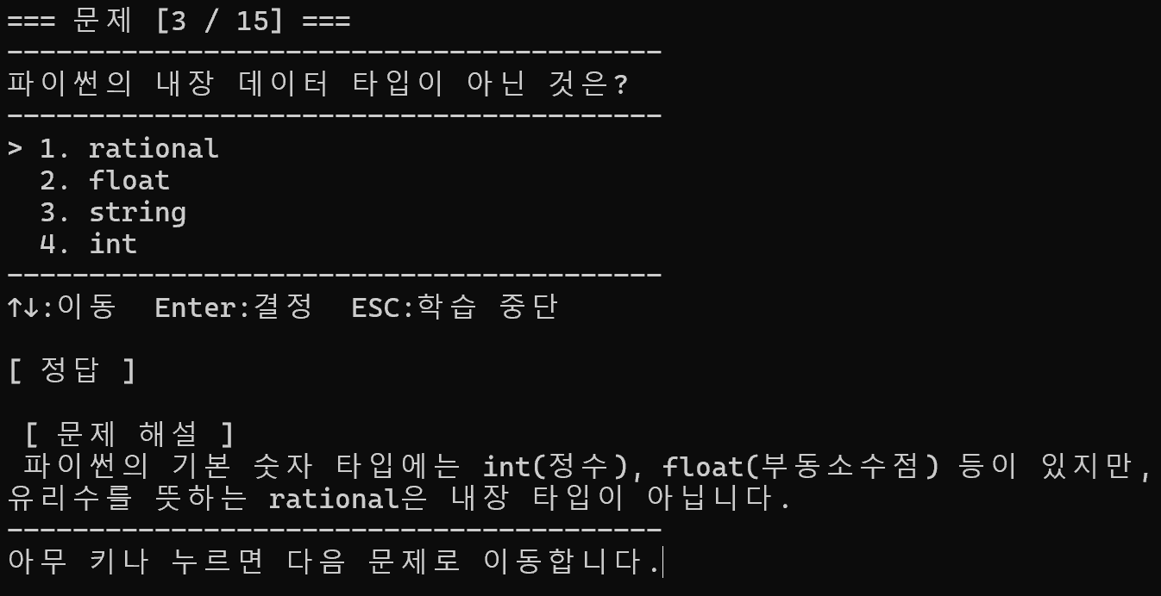
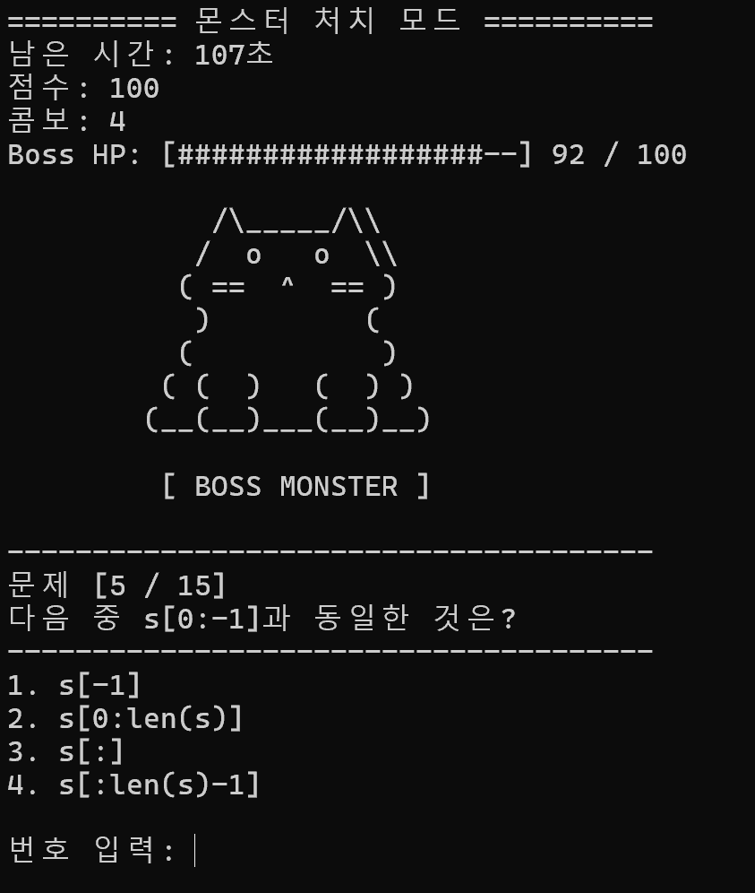
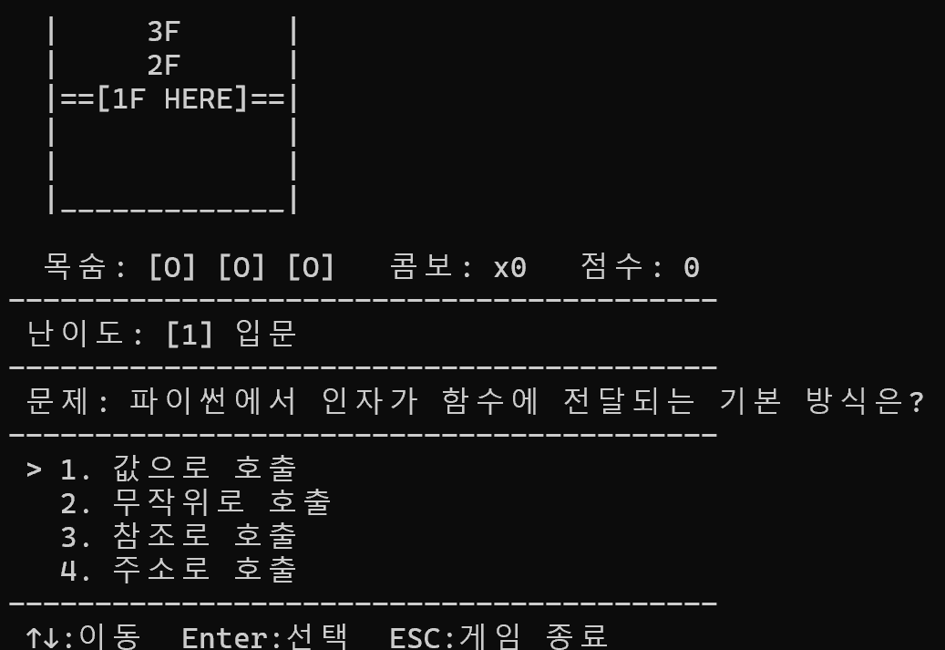
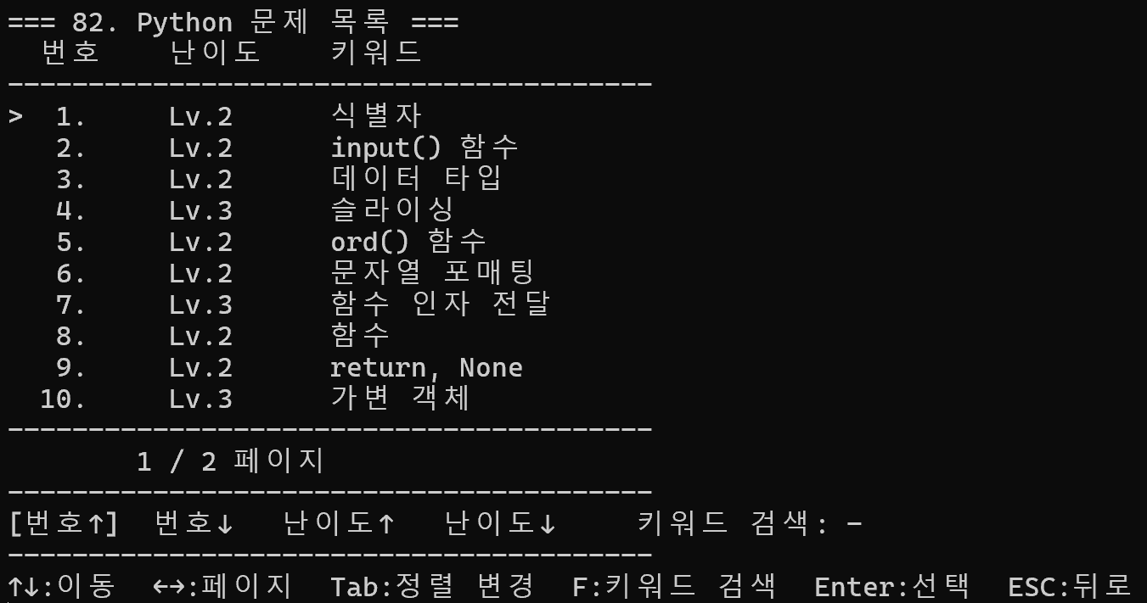


실감미디어기술(중급)
객체지향프로그래밍-03
게임으로 같이 공부하는 오프라인 문제은행 프로그램
팀 아이스티
김찬호, 박성현, 이채승, 정승재
지도교수
조현철
01
C++ 기반 텍스트 콘솔 오프라인 문제은행 프로그램
ASCII 아트 UI · 방향키/Enter 조작, 직관적인 메뉴 구조
CSV 파일로 과목별 문제 관리 · 과목 선택 메뉴 제공
연습 · 시험 · 게임 · 검색 · 문제 제작 총 5가지 모드
오프라인 환경에서 동작하는 실행 파일(.exe) 배포
개요
02
기존 문제은행 사이트는 단순 출제에 그쳐 집중력 유지가 어려움
반복 풀이만으로는 암기에 의존하게 되는 한계 존재
게임 요소를 접목해 재미와 학습 효율을 동시에 향상
누구나 원하는 과목의 문제를 추가해 활용 가능한 범용 학습 프로그램 제작
배경 및 목적
03
연습 모드 : 과목 선택 후 랜덤 출제되며 문제를 풀고 바로 피드백 제공
시험 모드 : 문제 수 지정, 종료 후 점수 및 오답 해설 제공
게임 모드 : 몬스터 처치(HP바·콤보·120초) / 무한의 탑(목숨3·5콤보 회복·10층 보스)
검색/제작 : 키워드 검색, CSV로 문제 직접 추가 및 저장
OOP 설계 : struct 캡슐화, .h/.cpp 모듈 분리, extern 공유, STL 컨테이너 활용
내용
04
각 파트별 구현 이미지
결과
시연 영상 URL
GitHub URL

